Slide 1
탱크 게임

Slide 2
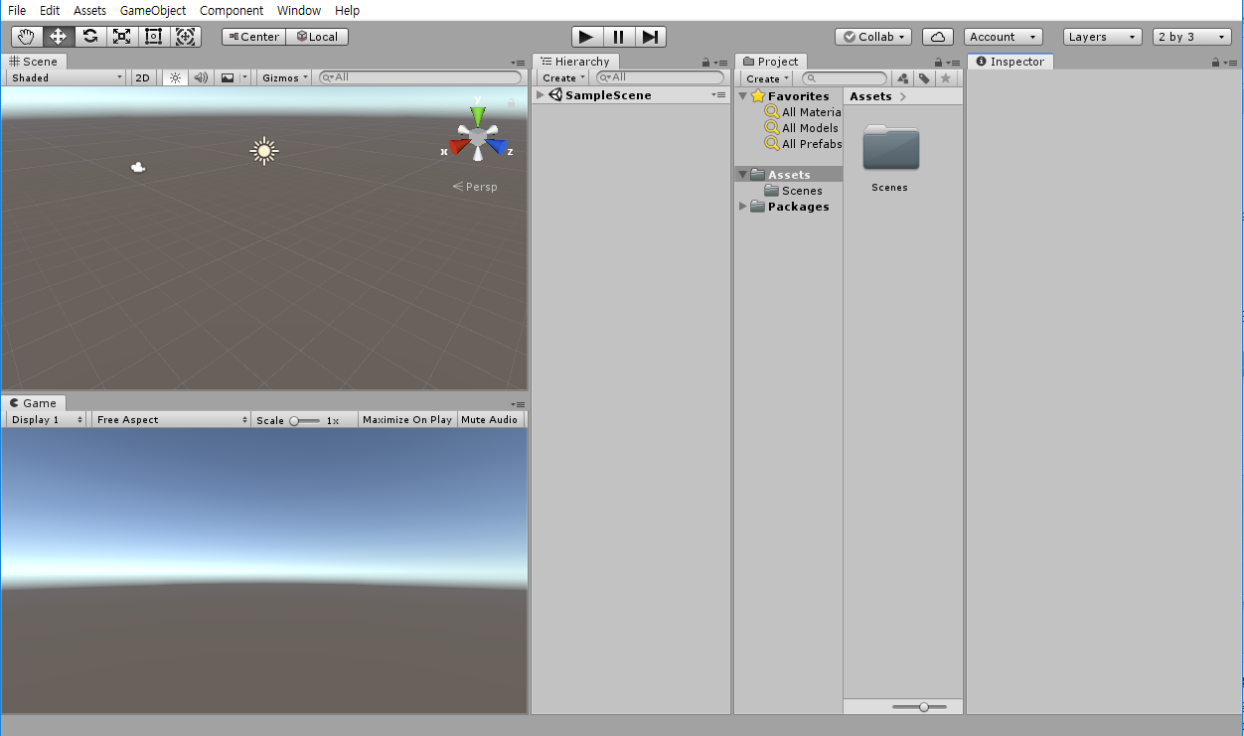
유니티를 처음 켰을때
게임 디자인
하이어라키
프로젝트
인스펙터
게임실행

Slide 3
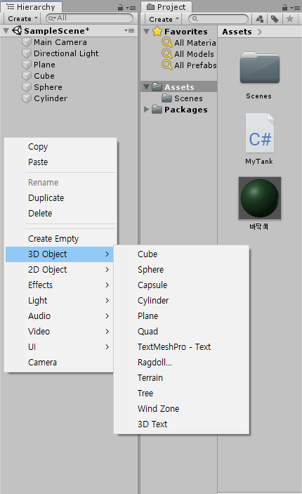
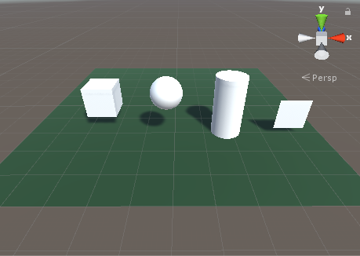
1.탱크모양 만들기
cube | 정육면체
Sphere | 구
Capsule | 캡슐
Cylinder | 실린더(원통)
Plan | 평면(가로)
Quad | 평면(세로)

Slide 4
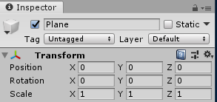
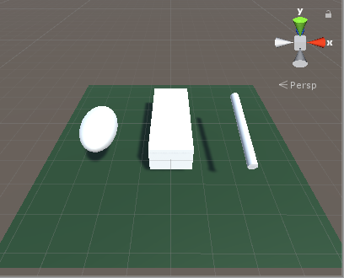
Transform은 오브젝트의 가장 중요한 컴포넌트(속성의 집합)로, 3차원 공간에서의 물리적인 위치(Position), 각 축에 대한 회전각도(Rotate), 확대/축소 비율(Scale)이 공간 벡터(Vector3)로 표시됩니다.
Plane | 바닥 | Scale x, y, z | 3, 1, 3
Cube | 본체 | Scale x, y, z | 1.5, 1, 4
Sphere | 포탑 | Scale x, y, z | 1, 1, 1.7
Cylinder | 포신 | Rotation x, y, z Scale x, y, z | 80, 0, 0 0.3, 1.5, 0.3

Slide 5
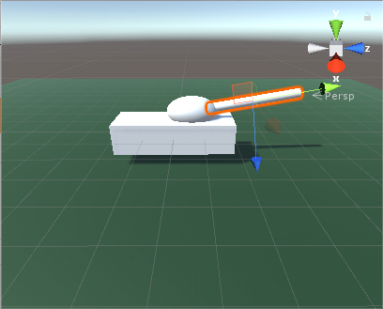
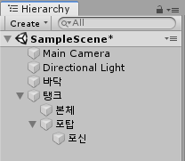
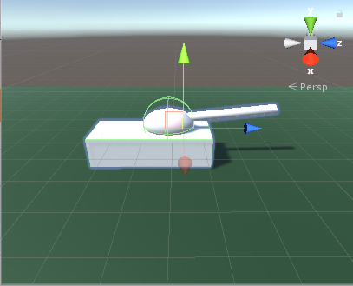

Slide 6
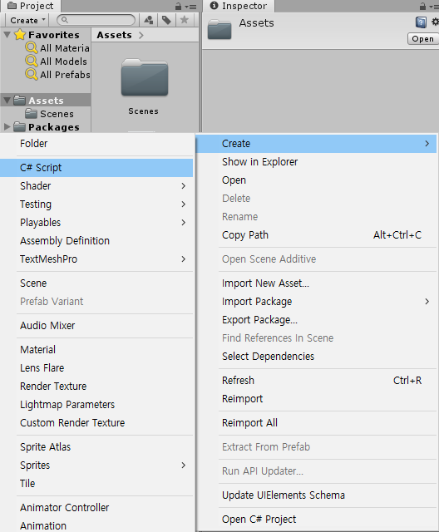
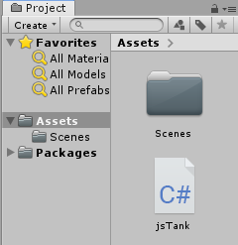
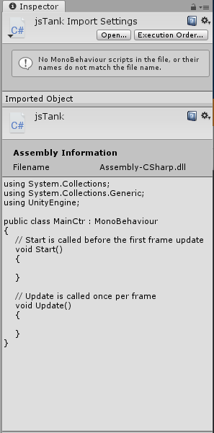
2.탱크 움직이기

Slide 7
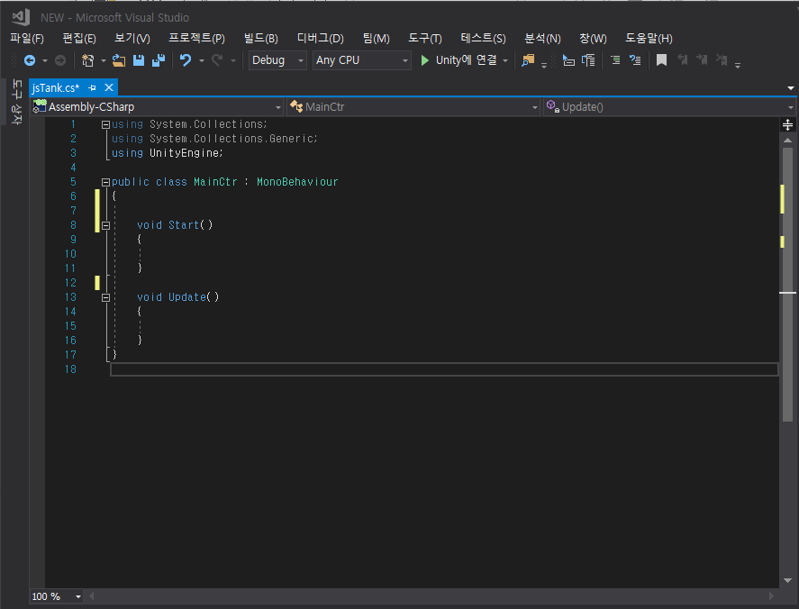
MonoBehaviour : 유니티의 내부적인 처리와 연동을 해주는 하나의 클래스이다.
내부적으로 void Start()와void Update()라는 2가지 함수를 가지고 있다
프로그램이 시작되면 void Start()함수로 통해서 초기화가 되고 매 프레임마다 void Update()함수를 불러와서 작동한다.
(초당 30프레임인 컴퓨터는 1초에 30번씩 Update()함수가 호출된다.)

Slide 8
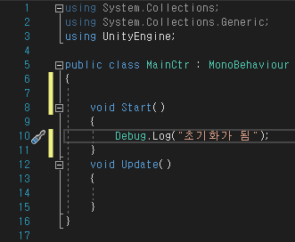
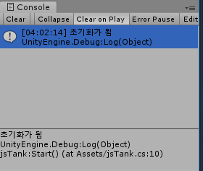
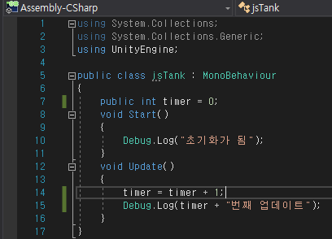
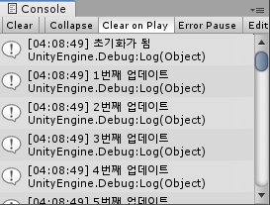

Slide 9
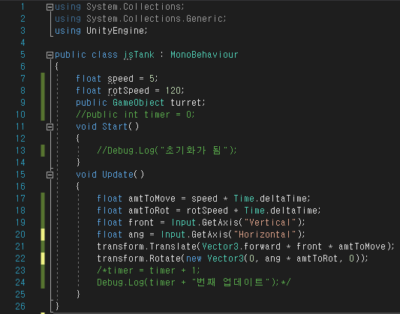
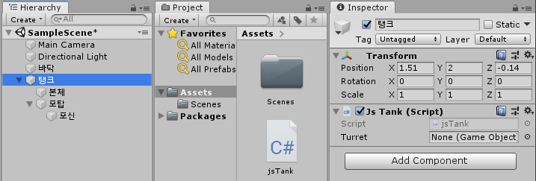

Slide 10
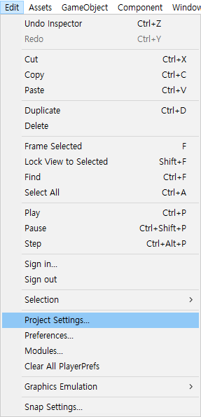
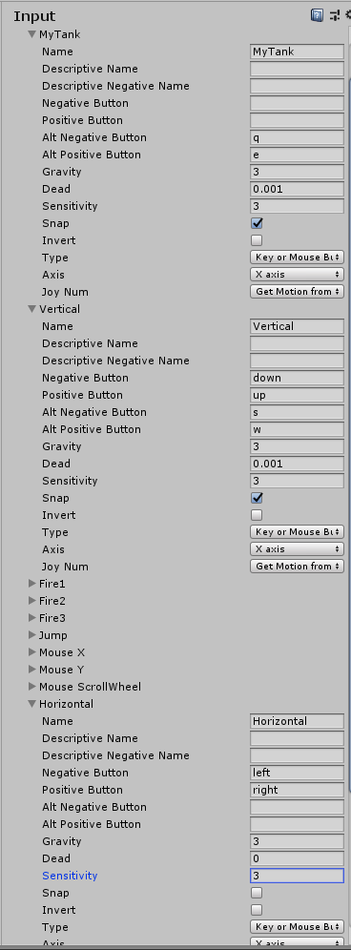
2-1.포탑 회전키 추가
항목 | 초기값 | 변경할 내용
Name Alt Negative Button Alt Positive Button Gravity Dead Sensitivity Snap Type | Window X 공란 공란 0 0 0.1 해제 Window Movement | MyTank Q E 3 0.001 3 체크 Key or Mouse Button
jsTank스크립트에 추가

Slide 11
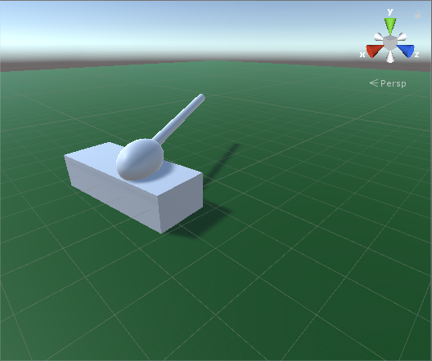

Slide 12
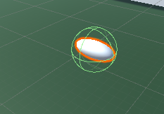
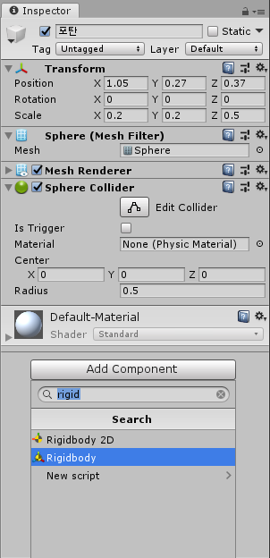
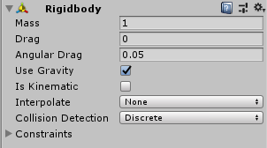
3.포탄 발사
Sphere | 포탄 | Scale Rigidbody | 0.2, 0.2, 0.5 추가
Rigidbody란?
오브젝트에 물리적인 특성을 부여하는 컴포넌트입니다.
Mass : 물체의 질량. 질량이 작을수록 더 빨리, 더 멀리 움직인다(자유낙하는 질량의 영향을 받지 않는다).
.Is Kinematic : 관절의 운동을 처리하는지 여부. 이 옵션을 설정하면 관절이 여러 마디로 되어 있는 경우 관절의 움직임에 따라 다른 관절이 부드럽게 움직인다.
Collision Detection 물체의 연속적인 충돌을 검사하는 방법
Angular Drag : 회전 운동 저항. 공이 굴러갈 때의 저항력으로 값이 0이면 끝없이 굴러간다.
Use Gravity : 물체가 중력의 영향을 받는지의 여부. 이 값이 설정되면 발사한 포탄은 일정 거리를 이동한 후 추락하지만, 설정하지않으면영원히날아간다.

Slide 13
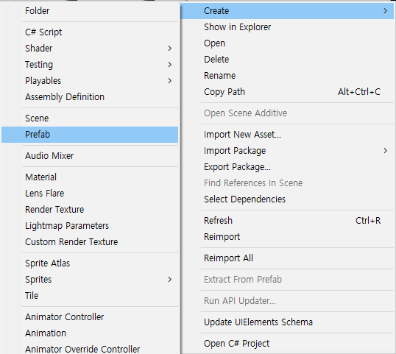
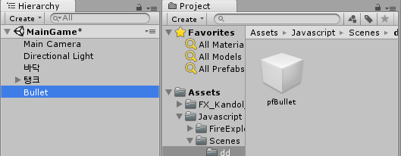


프리팹호출
Instantiate(<프리팹>, <현재위치>, <현재각도>);

Slide 14
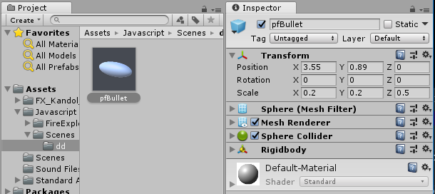
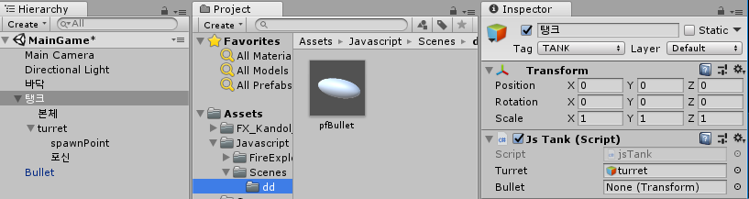

Slide 15
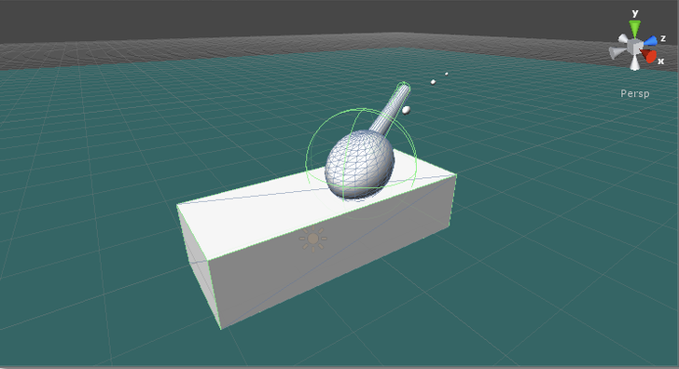

Slide 16
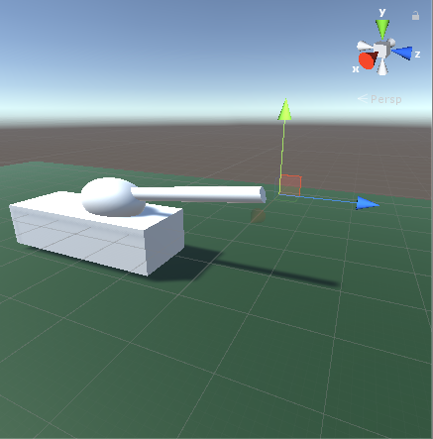

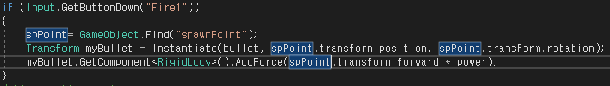
4. Spawn Point 설정

Slide 17
